Slide 1
Captation de la rente foncière
Exposé Transport et aménagement en milieu urbain et régional – TAMUR
Raphael KLAJA  Sami-Joe FARAH  Matheus MOURA

Slide 2
Contexte actuel
Pourquoi parler de la captation foncière
Son intérêt
Pourquoi c’est bine de la mettre en place = financement de projet
Gain en temps de transport dans la valeur des bien mais pas forcément les utilisateurs qui vont en profiter mais les propriétaires fonciers

Slide 3
PLAN
Captation de la rente foncière dans le cadre de grands investissements de transport
Qui paie les infrastructures ?
Captation de la rente pour le financement des grands projets de transport
Avantages/inconvénients des différents modes de captation
Modèle de taxation
Vente de droit d’aménagement
Développement immobilier en propre par l’opérateur
Le cas du Grand Paris
L'historique de financement
La plus-value foncière actuelle

Slide 4
1
Captation de la rente foncière dans le cadre de grands investissements de transport

Slide 5
1.1
Qui paie les infrastructures ?

Slide 6
Recettes publiques liés au transport
Taxes et Redevances dues par les producteurs et usagers
TICPE (R)
Financement par des non-usagers
Versement Transport (AO)
Taxes générales
TVA (E)
Autres Recettes
Amendes (E, CL, AFIT)
Taxe sur assurance
Taxe sur immatriculation (R)
Cotisations sociales (E)
Titres (AO)
État
Région
Autorités Organisatrices
Collectivités Locales
AFIT

Slide 7
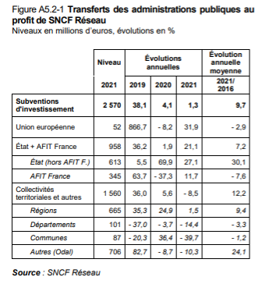
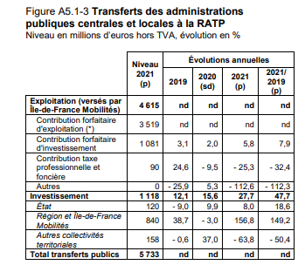
Répartition de ressources
Transferts des administrations publiques²
¹ Île-de-France Mobilités, 2013 ² Bilan Annuel des Transports – Ministère de la Transition, 2022

Slide 8
Transferts publics
8,3%
4,6%
-0,5%
1,9%
9,5%
¹ Commission des finances du Sénat, 2020

Slide 9
Transferts publics
11,8%
-2,0%
3,0%
10,8%
7,1%
28,7%
1,5%
14,2%
-11,5%
15,8%
¹ Commission des finances du Sénat, 2020

Slide 10
1.2
Captation de la rente pour le financement des grands projets de transport

Slide 11
Comment financer les infrastructures de transport ?
Financement
Péage Urbain
Coûts d’externalités
Fonds Souverains
Captation de la Rente
PPP
Monopole Naturel du Pouvoir Public
La machine publique n'a pas de conditions

Slide 12
Principe
Être proche d’une infrastructure (principalement de Transport) valorise la propriété
Cette création de valeur bénéficie aux propriétaires
Donc, le pouvoir public doit pouvoir récupérer une partie de la création de valeur foncière générée par l’infrastructure
Quand la puissance publique construit une infrastructure, elle crée de la valeur (plus-value)
Comment le prouver ?
Comment le prouver ?

Slide 13
Différents cas
1
Une infrastructure de transport ouvre à l’urbanisation des terrains auparavant non constructibles
2
Une « super-opération » d’aménagement ponctuelle, où un endroit prend subitement une valeur particulière
3
Une infrastructure se situe dans du tissu urbain existant, sans qu’il soit forcément très dense

Slide 14
Oppositions
Transports et Notion d’enrichissement (avec ou sans cause) | Synonymes ?
S’agira-t-il d’une recette supplémentaire ou d’une recette exceptionnelle ?
Quelle est le seuil pour le périmètre ?
Pourquoi taxer les territoires auparavant exclus ?
Durabilité de fonctionnement de la solution.
Notes:
Peut-être ajuouter pág 22 de la thése

Slide 15
2
Avantages/inconvénients des différents modes de captation

Slide 16
2.1
Modèle de taxation

Slide 17
Modèle de taxation : principe
À défaut d’être propriétaire, la collectivité publique peut récupérer une partie de la plus-value en la taxant (par exemple taxe foncière, taxe professionnelle remplacée par la cotisation foncière des entreprises et la cotisation sur la valeur ajoutée des entreprises). Ces taxes sont perçues par l’état et réinjectées dans le cadre de grands projets.
Grenelle II
Sur un périmètre de 800 mètres autour d’une station de transports collectifs urbains ou de 1500 mètres d’une entrée de gare ferroviaire.
Assiette de la taxe = différence entre le prix de vente et le prix d’achat (augmenté des coûts supportés par le vendeur, majoré de 5 % par année de détention).
Taux de de 15 % maximum pour les autorités organisatrices de transports urbains, 5 % pour la région et 5 % pour l’Etat. Le montant ne peut excéder 5 % du prix de cession. Taxe applicable seulement à la première cession du bien.
Notes:
Principe :
À défaut d’être propriétaire, la collectivité publique peut récupérer une partie de la plus-value en la taxant (par exemple taxe foncière, taxe professionnelle remplacée par la cotisation foncière des entreprises et la cotisation sur la valeur ajoutée des entreprises). Ces taxes sont perçues par l’état et réinjectées dans le cadre de grands projets.
Projet de loi article 22 ter Grenelle II (2009) pour l’environnement avait créé deux taxes pour lutter contre l’effet d’aubaine :
Instauration d’une taxe forfaitaire sur le produit de la valorisation des terrains nus et des immeubles bâtis résultant de la réalisation d'infrastructures de transports collectifs en site propre
Une taxe nationale facultative, institué sur délibération des régions sur la valoriastion des terrains et des immeubles bâtis résultants de la réalisation d’infrastructures ferroviaires.

Slide 18
Modèle de taxation : exemple
Le CrossRail London
Les équipements d’infrastructures ont été financés par une taxe additionnelle combinée à une participation des opérations d’aménagement
Le financement de CrossRail dans le Grand Londres est quant à lui financé :
Par une contribution obligatoire des entreprises perçue sur un périmètre large au-delà de la zone d’influence des stations aux alentours de 4,1Milliard d’euros
Par une contribution marginale des promoteurs négociée dans le cadre des permis de construire 500M
Notes:
Exemple
CrossRail London
Les équipements d’infrastructures ont été financés par une taxe additionnelle combinée à une participation des opérations d’aménagement.
Le financement de CrossRail dans le Grand Londres (projet de RER de 76 km) est quant à lui financé en partie par une contribution obligatoire des entreprises perçue sur un périmètre large au-delà de la zone d’influence des stations (considérant que les bénéfices se diffusent sur l’ensemble du territoire) aux alentours de 3,5Milliard d’euors et par une contribution marginale des promoteurs négociée dans le cadre des permis de construire 500M sur 15Milliards d’euros.

Slide 19
Synthèse :
Points positifs | Points négatifs
Construction de mécanisme simplifiée | Les recettes sont assujetties aux fluctuations du marché de l’immobilier (Préconisation : La captation doit se faire sur une longue période pour se protéger des fluctuations du marché)
Peut tirer parti des systèmes d'évaluation foncière déjà en place | Freiner potentiellement la valorisation immobilière autours des gares. Il convient donc de bien anticiper les effets induits.
Encourage le développement de terrains non améliorés/sous-utilisés | Se pose la question du périmètre. Où va s’appliquer la taxe (très proche de la gare, on va plutôt observer une baisse du prix de l’immobilier, mais à quelques centaines de mètre plutôt une augmentation)
 | Atteinte à la propriété notamment pour les résidences principales sont les plus-values n’était pas taxée jusqu’ici
 | Complexe à mettre en œuvre pour savoir quelle augmentation est due à l’installation d’un nouveau service de transport ou à la densification du territoire

Slide 20
2.2
Vente de droit d’aménagement

Slide 21
Vente de droit d’aménagement : principe.
Principe :
La puissance publique donne l’opportunité de réaliser des projets de développement autour ou dans les stations, attribue les permis, voire favorise la vente de terrain.
Repose sur le fait que le TCSP augmentera la valeur foncière aux alentours de la zone de desserte.
Permet aux promoteur d’en tirer un bénéfice.
Exemple
Copenhague - financement du TCSP dans le quartier d’Orestad en 1990
Notes:
La puissance publique donne des opportunités de réaliser des projets de développement autour ou dans les stations, attribue les permis, voire favorise la vente de terrain à prix préférentiel
Le secteur privé apporte savoir-faire (développement immobilier, programmation transports / commerces, etc.) et fonds ;
Les risques sont partagés, les plus-values aussi, ce qui permet une baisse des subventions de transport.

Slide 22
Vente de droit d’aménagement : exemple
Métro de Copenhague (comporte deux lignes et 20km de linéaire)
Contexte
Mis en service en 2022 et traverse des quartiers uniquement desservis par le bus et nouvellement construits => Redynamiser la ville.
Quartier d’Orestad peut valoriser et enclavée.
Création d’une société : Orestad Developement Corporation (ODC) par l’État (45% des capitaux) et par la veille (55% des capitaux).
Programme de la captation de la valeur
Fondé sur le principe que l’infrastructure serait financée par la valeur immobilière créée par le métro Orestad : la valeur des terrains devaient doubler grâce à la desserte du métro.
Théorie : ODC emprunte pour construire puis rembourse sur la vente à des promoteurs immobiliers de terrains devenus attractif par le TCSP. La valeur des terrains étaient censée doubler par la desserte du métro.
ODC, donc les pouvoirs publics, prend le risque immobilier.
Notes:
Exemple
Le métro de Copenhague a été mis en service en 2002. Ce système de transport traverse des quartiers auparavant desservis uniquement par le bus ainsi que de nouveaux quartiers construits dans le but de redynamiser la ville. C’est le cas du nouveau quartier d’Orestad à 5 kilomètres du centre de Copenhague, auparavant peu valorisée et enclavée.
Afin d’y remédier, l’Etat (45% des capitaux) et la ville (55% des capitaux) ont créé une société de développement, Orestad Development Corporation (ODC), qui portera le projet urbain de 1993, date de sa création, à 2007, date de sa scission en deux compagnies distinctes
Programme de la captation de la valeur
Le projet intégré urbain/transport d’ODC est fondé sur le principe selon lequel l’infrastructure serait financée par la valeur immobilière créée par le métro d’Orestad. Ainsi, ODC prévoyait d’emprunter pour construire le métro puis de se rembourser sur la vente à des promoteurs immobiliers de terrains devenus attractifs.

Slide 23
Vente de droit d’aménagement : exemple
Limites
Au lieu de doubler, la valeur des terrains n’a gagné que 10 à 15%, ce qui s’explique en partie par deux facteurs :
Orestad n’est pas un quartier de l’hypercentre, ce qui amoindrit son attractivité auprès des habitants et des investisseurs.
Concurrence entre les nouveaux quartiers.
2002, année de la mise en service du métro, en pleine période de crise financière internationale.
Les terrains ont été bradés pour les rendre attractif
Difficultés au niveau du projet du métro n’a pas coûté 750M € mais 1,5 Md€.
Fréquentation et donc recettes voyageurs étaient plus faibles que prévues.
Difficulté à priori de l’attractivité future d’un territoire : peu de terrains vendus dans les premières années, lente arrivée des habitants et des entreprises
Notes:
Malheureusement pour la société de développement, les estimations de plus-value n’ont pas été atteintes : au lieu de doubler, la valeur des terrains n’a gagné que 10 à 15%, ce qui s’explique en partie par deux facteurs :
Orestad n’est pas un quartier de l’hypercentre, ce qui amoindrit son attractivité auprès des habitants et des investisseurs. Ces derniers, averses au risque, préfèrent d’autres projets dans Copenhague, plus près du centre et plus simples (rénovation, requalification des quais…).
L’année 2002, année de la mise en service du métro, se situe en pleine période de crise financière internationale.
Pour rembourser ses emprunts, ODC n’a donc pas pu se reposer uniquement sur la captation de la valeur immobilière créée. Les terrains ont été bradés et, afin de susciter l’implantation d’activités, ODC a dû favoriser la venue sur le territoire d’entreprises publiques
Ajoutées aux déboires immobiliers, des difficultés au niveau du système de transport n’ont pas amélioré la situation. Le projet de construction du métro n’a pas coûté 750 millions d’euros mais 1 500 millions d’euros. En outre, la fréquentation, et donc les recettes voyageurs observées furent plus faibles au démarrage qu’escomptées.
Les deux aspects transport et immobilier étant imbriqués, on s’aperçoit que les effets négatifs de l’un renforcent les effets négatifs de l’autre : peu d’investisseurs, donc peu de projets de développement immobilier au moment de la mise en service du métro, ce qui implique moins de fréquentation de la zone, donc moins de recettes et une valeur des terrains moindre…

Slide 24
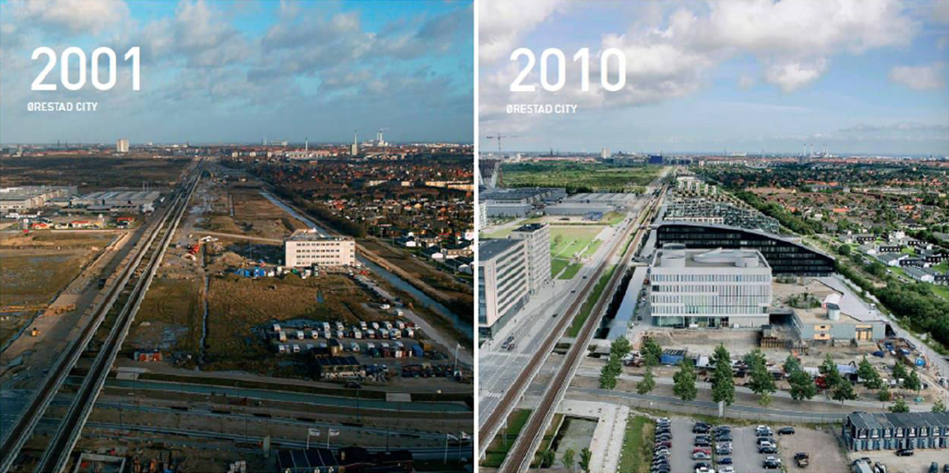
Vente de droit d’aménagement : exemple
Une réussite après coup …
La ville de Copenhague a poursuivi son Schéma Directeur du quartier d’Orestad. Le quartier a fini par se développer, engendrant une hausse de la fréquentation du métro.
Plus largement, le modèle mixte urbain/transport a permis à la ville de se doter d’un métro sans supporter l’intégralité du coût initial.
60% du besoin en financement a été couvert ;
Sur le long terme : La fréquentation du réseau augmente, alimente le cercle vertueux :
Quartier attractif → Prix de l’immobilier augmente → Fréquentation des transport augmente → Recette tarifaire en hausse.
Notes:
Le bilan n’est cependant pas totalement négatif. Malgré un démarrage difficile, la ville de
Copenhague ne s’est pas découragée et a poursuivi son Schéma Directeur concernant le quartier d’Orestad vu comme porte-étendard des nouveaux quartiers durables dans le monde. Le quartier a fini par se développer (voir Figure 19), ce qui a eu pour effet immédiat une hausse de la fréquentation du métro : celle-ci est dorénavant supérieure aux estimations.
Plus largement, le modèle mixte développement / infrastructure de transport a permis à la ville de se doter d’un métro sans supporter l’intégralité du coût de celui-ci. 60% du besoin en financement a été couvert par les ventes de terrains (45%) et par l’instauration d’une taxe foncière dans le quartier d’Orestad (15%). Le bilan aurait pu être meilleur si le coût du métro n’avait pas doublé. C’est peut-être la raison pour laquelle la ville de Copenhague a préféré changer de schéma de financement pour l’extension du métro : il s’agit toujours de rembourser l’investissement par la vente de terrain mais le risque immobilier n’est pas porté par la SEM.

Slide 25
Synthèse :
Points positifs | Points négatifs
Le projet immobilier/transport est pensé de longue date par les autorités et intègre les deux dimensions depuis le démarrage. C’est un gage de clarté et de complémentarité. | Risque immobilier porté par la personne publique : estimations des plus-values bien au-delà de la réalité ;
La société ODC a pu financer 60% du coût en infrastructure de transport par la vente de terrains et la taxe foncière. | D’autres projets ailleurs dans Copenhague ont fait concurrence au démarrage du projet de quartier dynamique d’Orestad car plus attractifs et/ou plus simples à appréhender pour les investisseurs ; Augmentation de +100% du coût de l’infrastructure de transport
Sur le long terme, la fréquentation du réseau de transport est meilleure que les estimations, ce qui alimente le cercle vertueux : « quartier attractif → prix de l’immobilier augmente → fréquentation des transports en hausse → recettes tarifaires en hausse ». Le quartier dispose dorénavant d’une belle activité économique. | Difficulté de juger a priori de l’attractivité future d’un territoire : peu de terrains vendus dans les premières années, lente arrivée des habitants et des entreprises

Slide 26
2.3
Développement immobilier en propre par l’opérateur
Notes:
Rania

Slide 27
Développement immobilier en propre par l’opérateur : principe
Principe
Le but est d’acheter les terrains avant que le projet soit décidé voire même annoncé.
Sur ces terrains, l’acheteur public ou son opérateur joue le rôle d’un opérateur/promoteur immobilier.
Les bénéfices de l’activité́ lui reviennent et financent en retour le système de transport.
Activités possibles
Les activités de location, promotion et vente de terrains et emplacements situés dans et aux abords des gares, destinés à devenir logements ou bureaux,
Les activités de loisirs
Les activités de distribution
Notes:
Cette méthode est la plus efficace consiste à acheter les terrains avant que le projet soit décidé et même annoncé (Duron, 2018 p.131). Sur ces terrains, l’acheteur public ou son opérateur joue le rôle d’un opérateur immobilier. Les bénéfices de l’activité́ lui reviennent et financent en retour le système de transport.
Activités possibles
Les activités de distribution dans, et aux abords des gares (petit commerce en gare, les supermarchés, les grandes surfaces, les grands magasins, restaurants et cafés)
Les activités de location, promotion et vente de terrains et emplacements situés dans et aux abords des gares, destinés à devenir logements ou bureaux.
Les activités de loisirs dans et aux abords des gares (hôtellerie, parcs d’attraction et autres parcs à thème, tourisme et voyages, et d’autres activités de loisir telles salles de cinéma, écoles spécialisées, théâtres, etc.)

Slide 28
Développement immobilier en propre par l’opérateur : exemples rapides
Exemple
SNCF Gares & Connexions : concessions à des commerçants et aménagement de bureaux
Lancement du programme 1001 gares
SNCF Immobilier - Espaces Ferroviaires : développement de biens devenus inutiles à l’exploitation ferroviaire (de l'étude à la réalisation)
Notes:
Exemple
SNCF
Gares & Connexions : concessions à des commerçants et aménagement de bureaux
Lancement du programme 1001 gares afin de valoriser les espaces vacants des quelques 3000 gares détenus par la SNCF
Immobilier - Espaces Ferroviaires : développement de biens devenus inutiles à l’exploitation ferroviaire (de lʼétude à la réalisation)

Slide 29
Développement immobilier propre par l’opérateur : limites
Limites
Ce modèle est complexe à mettre en œuvre surtout dans les villes denses ou les espaces non construits sont rares (fonctionner avec les extensions urbaines, dépollution des friches industrielles)
Le coût des acquisitions foncières repose sur la capacité des pouvoirs publics à anticiper/bloquer la spéculation foncière. En l’absence d’une telle politique, l’opérateur qui souhaite aménager un quartier de gare doit acquérir des terrains au prix fort :
Valeur initiale + Plus value d’anticipation de la densification + plus value résultat du TCSP
Dans un tel cas la plus value ayant été captée par le propriétaire, on ne peut demander à l’aménageur de financer le TCSP.
Notes:
Limites
Ce modèle est complexe à mettre en œuvre surtout dans les villes denses ou les espaces non construits sont rare.
Il pourrait néanmoins fonctionner pour des extensions urbaines qui seraient structurées par un mode de transport lourd.
On pourrait également dépolluer les friches industriels ou ferroviaires délaissés afin d’effectuer une réhabilitation immobilière mais cela coûte cher.
Par ailleurs le coût des acquisitions foncières repose sur la capacité des pouvoirs publics à anticiper/bloquer la spéculation foncière. En l’absence d’une telle politique, l’aménageur d’un quartier de gare doit acquérir des terrains au prix fort :
Valeur initiale + Plus value d’anticipation de la densification + plus value résultatn du TCSP
Dans un tel cas la plus valu ayant été captée par le propriétaire, on ne peut demander à l’aménageur de financer le TCSP.

Slide 30
Développement immobilier propre par l’opérateur : limites
Solution
Le blocage du prix du foncier à sa valeur initiale :
Éviter la captation de la plus-value par des propriétaires bénéficiant d’effets d’aubaine ;
Permettrait d’affecter une partie de la plus-value aux AOM qui portent le projet d’infrastructure nouvelle.
L’un des moyens de limiter la spéculation foncière est la zone d’aménagement diffèré (ZAD) :
Droit de préemption : « Le propriétaire d'un bien situé dans une zone définie par une collectivité en vue de la réalisation d'opérations d'aménagement urbain doit, en priorité, proposer la vente du bien à cette collectivité. Il ne peut le vendre à n’importe qui. »
Notes:
Préconisation
Le blocage du prix du foncier à sa valeur initiale :
Éviterait la captation de la plus-value par des propriétaires bénéficiant d’effets d’aubaine ;
Permettrait d’affecter une partie de la plus-value aux AOM qui portent le projet d’infrastructure nouvelle.
L’un des moyens de limiter la spéculation foncière est la zone d’aménagement diffèré (ZAD)
Si votre bien est situé dans une zone à préempter, vous devez, avant de le vendre, transmettre une déclaration d’intention d’aliéner à la mairie, par lettre recommandée avec avis de réception ou en la déposant contre décharge. Souvent, c’est votre notaire qui s’en chargera.
La mairie dispose ensuite de 2 mois pour prendre une décision. Elle peut préempter au prix indiqué. La transaction est alors actée et elle verse au vendeur le montant prévu. Elle peut aussi renoncer à préempter ou préempter en révision de prix en proposant un montant inférieur au prix initial.
Pouvez-vous contester le prix proposé par la mairie ?
Oui. Si la mairie vous propose un prix inférieur à celui convenu avec l’acquéreur initial vous avez 2 mois pour vous positionner. Vous pouvez accepter ce prix, renoncer à la vente du bien ou encore refuser le prix suggéré. La mairie saisit alors le juge des expropriations, qui se charge de fixer le prix du bien. La représentation par un avocat est obligatoire au cours de cette procédure qui vous donnera l’occasion d’exposer vos arguments pour défendre votre estimation.

Slide 31
Exemple du Japon : l« Majors » du ferroviaire Japonais
Transport ne représentent que 32% du chiffre d’affaires et 57% du bénéfice d’exploitation global.
Les activités de captation de la rente foncière et commerciale (segments « Distribution », « Immobilier » et « Loisirs ») représentent 56% du CA et 36% du bénéfice d’exploitation global.
Le segment « Distribution » participe à hauteur de 30% du CA global (autant que le Transport).
Le segment « Immobilier » participe à hauteur de 30% du bénéfice d’exploitation global.
Chez les « Minors » , les activités de captation de la rente foncière et commerciale représentent 66% du bénéfice d’exploitation global.
Diversification des activités et privatisation des entreprises de chemin de fer : enseignements des exemples japonais Emmanuel Doumas
Notes:
C’est donc clairement un model qui fait rêver.
Ce qu’on peut tirer c’est aussi c’est que la rentabilité

Slide 32
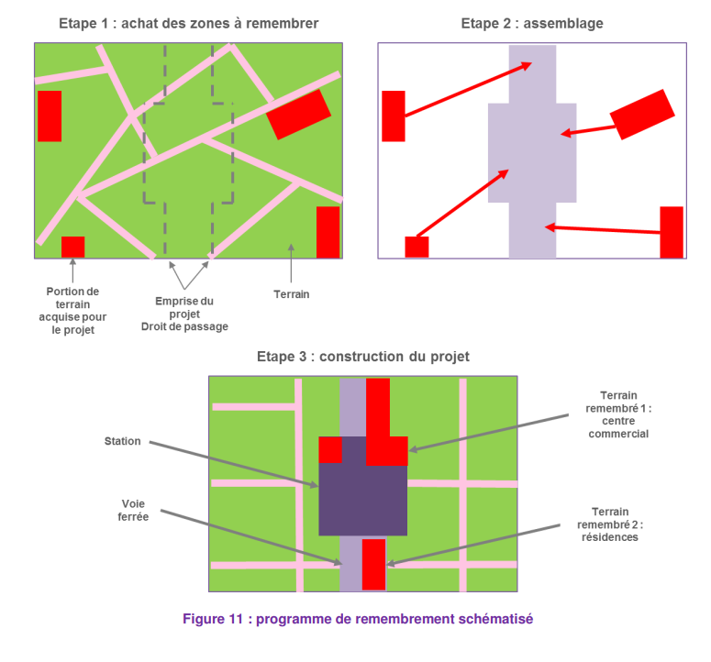
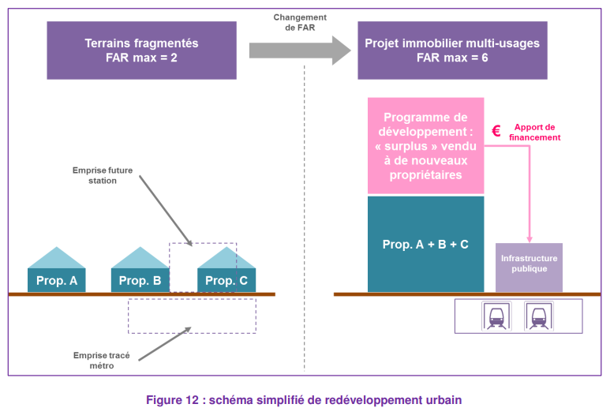
Exemple de projet : le Tsukuba Express
Loi « Housing-Railway Integration Law », loi japonaise qui vise à intégrer au sein d’un même projet la construction de l’infrastructure de transport et le développement immobilier le long du tracé.
Deux options :
le remembrement intégré
le renouvellement urbain
Franck BENARD Mémoire de Master ENPC

Slide 33
Synthèse :
Points positifs | Points négatifs
Cadre législatif en place : lois de remembrement et de renouvellement urbain. Les schémas de captation de la valeur immobilière sont clairs et les différentes parties prenantes s’engagent dans cette démarche en connaissance de cause | Pouvoirs publics, développeurs et propriétaires étant tous parties prenantes, les projets se fondent sur un consensus permanent : cela peut ralentir le projet.
Le fait de faire participer l’ensemble des acteurs, y compris les anciens propriétaires permet de limiter les risques de recours et de blocage par les populations concernées. Par ailleurs, les expertises de chaque acteur sont mises à contribution pour une maximisation de la valeur créée pour chacun. | Les développeurs perçoivent une grande partie de la plus-value car détenteur de l’expertise. Une montée en compétence des pouvoirs publics dans le développement immobilier permettrait à ceux-ci de mieux penser les projets. Les financeurs de l’infrastructure publique devraient pouvoir garder le droit de propriété sur le long terme afin de générer des revenus annexes en période d’opération.
La co-construction d’un projet de transport et d’un projet immobilier permet : densification choisie, optimisation de l’espace tout en rendant la zone plus attractive, ce qui augmente de facto la fréquentation des transports et la valeur des biens immobiliers | Failles dans la régulation actuelle peuvent engendrer une propension à la spéculation sur la valeur des terrains Projets en suspens afin d’atteindre la valeur foncière attendue pour maximiser les gains d’acteurs privés au détriment des besoins en mobilité
Franck BENARD Mémoire de Master ENPC

Slide 34
3
Le cas du Grand Paris
Notes:
Rania

Slide 35
Financer et construire le GPE
La Société du Grand Paris (SGP), créée par la loi du 3 juin 2010 comme un établissement public industriel et commercial de l’État, est chargée de la conception et de la réalisation du Grand Paris Express.
Une faculté d’emprunt, qui constitue sa source principale de financement
Une fiscalité affectée assise sur le territoire francilien, provenant principalement de la taxe sur les bureaux (TSBS) et de la taxe spéciale d’équipement (TSE), pour un produit total de 676 millions d’euros en 2019.
Entre 2013 et 2017, l’estimation du GPE est passée de 22,6 milliards d’euros à 35,1 milliards d’euros
2009 et 2018 rapports de Gilles Carrez sur le financement du GPE
2020 Rapport d’information sur les coûts et le financement du Grand Paris Express
Notes:
Création SGP
« Obligations vertes »
Espérer l’augmentation de l’assiette fiscale pour fiancer
A chaque nouveau rapport la question de la captation revient

Slide 36
3.1
L’historique du financement

Slide 37
Les dispositions de la loi sur le Grand Paris et Rapport Carrez 2009
Taxe « Grand Paris » : taxe sur les plus-values aux abords des gares, créée en 2010 au profit du financement de la SGP, mais abandonnée avant même sa mise en œuvre ;
propriétaires fonciers situés dans un rayon de 1 000 mètres autour des gares du Grand Paris Express.
Cette taxe aurait été due lors de la revente de ces terrains, si la plus-value réalisée était supérieure à un certain seuil.
Le taux de cette taxe aurait été fixé par délibération du conseil régional d'Île-de-France, dans la limite de 3 % de la plus-value réalisée.
MAIS, pression pour ne pas mettre en place cette loi qui aurait pu dissuader la construction dans le périmètre, et difficultés de mise en œuvre
Notes:
Comment mesurer la plus-value liée au Grand Paris Express ?
Difficultés de mesure et de contrôle du versement de la taxe ?

Slide 38
Rapport Carrez 2018
Taxes foncières = exclu, financer les services supplémentaires nécessaire pour la densité
Taxe sur les bureaux et locaux commerciaux = exclu, attendre le développement
Taxe d’aménagement (droits d’aménager) = peur de réduire l’incitation à densifier
Suggestion finale : droits de mutation à titre onéreux (DMTO)
DMTO est une taxe sur les ventes de logements
Les DMTO font partie de ce qui est communément appelé "frais de notaires"

Slide 39
Rapport Carrez 2018 : DMTO
On applique à cette assiette des taux proportionnels, qui varient selon l'opération.
Sans augmentation du montant de la DMTO
30M€ par an
Proposition à quelle échelle ? IDF ? À proximité du projet ?
La légitimité ?
Comment compenser la perte de revenu pour les collectivités ?
Inclusion dans projet de loi de finance 2020
Abandon
Notes:
676 millions d’euros par an pour les autres sources de financement

Slide 40
Rapport d’information du Sénat de 2020
Constat d’abandon de la DMTO
Suggère de travailler sur les locations
la valeur locative cadastrale (VLC) d’un bien immobilier ou d’un terrain
Or, instrument compliqué, pas mis à jour
Demande de travailler à une expérimentation
A suivre…
Notes:
Mesure de la plus value de mise en location
Valeur théorique fiscale de la location d’un bien

Slide 41
3.2
La plus-value foncière actuelle

Slide 42
L’augmentation des prix à proximité des gares
L’Observatoire régional du foncier (ORF) a ainsi démontré que les quartiers des gares du GPE avaient connu, en 2017, une hausse des prix de l’ordre de + 6 % contre + 2,5 % au niveau régional.

Slide 43
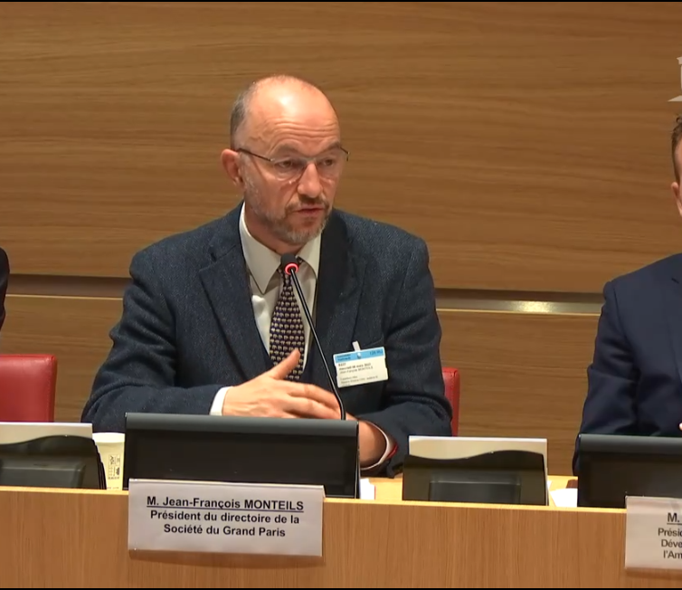
Les RER métropolitains
Rapport du COI cite cette source en premier levier de financement sans le chiffrer
SGP = financer par les gains d’impots permis par la projet
Pour les REM :
Forme fiscale pour captation foncière
Réfléchissent à d’autres formes avec « de grandes institutions »

Slide 44
Conclusion pour la Société du Grand Paris
Question de la captation systématique mais toujours abordée du point de vue de la taxation
L’idée qui était présente au départ, d’intégrer complètement les projets urbains a été exclue
Espaces commerciaux : non abordé dans les débats, taboue ?
Aucune question de financement du fonctionnement
Pour les REM : la rente foncière est le premier outil pointé pour obtenir du financement sans que la logique et les montants soient définie

Slide 45
4
Annexes et Autres documents
Notes:
Rania

Slide 46
Merci.
Notes:
Rania

